Slide 1

BUSINESS REPORT
苏州地区线上家教平台市场调研报告
总结计划 | 营销策划 | 企业介绍 | 品牌宣传

Slide 2
01
行业背景调研
点击输入替换内容
点击输入替换内容
02
家长问卷调查
目录
点击输入替换内容
点击输入替换内容
CONTENT
03
学生问卷调查
点击输入替换内容
点击输入替换内容
04
平台功能概述
点击输入替换内容
点击输入替换内容

Slide 3
01
家教行业背景

Slide 4

家教现状
在双减政策的攻势之下，课外培训市场哀鸿遍野，家教机构却凭借其迷惑性，隐蔽性逐渐兴起，助力住家教师乘势上位，成功攻占教育培训市场的高地。

Slide 5

家教现状
家教通常是一对一教学，这种模式下能让家教老师将注意力集中在一个孩子身上，更容易提高孩子的成绩。
并且家教的地点往往是不固定的，可以在学生家中，也可以去外面的自习室，因此家教的上课地点相对灵活，高效与方便就是家教的特点。

Slide 6

家教现状
目前，家教的收费通常很贵，一个小时就高达上百元，对于不少家庭来说，显然超出了他们的承受能力。因此能请得起家教的家庭很少。

Slide 7

大学生家教
目前，许多的大学生已投身到家教的大潮中，他们或受到经济压力、就业压力的影响，或致力于增长社会经验，或将它作为一种体验生活的途径。
在家教的过程中，他们获得劳动报酬，获得实践锻炼的机会和就业的经验，也获得了展示自己、评价自己的机会。

Slide 8
大学生家教优势
容易沟通
大学生的年龄与中、小学生更接近些，语言无隔阂，在授课过程中容易与孩子沟通。
所需报酬低
大学生除自身课业以外，基本无家庭负担；大学生的报酬索取也比在校教师要低，因此，由大学生给予辅导是完全可行的。
思维活跃
大学生的思维会比较活跃，会有很多新的想法，创新的教学方式孩子会比较容易接受，而且在一对一的方式上孩子会放松一点。

Slide 9
大学生家教存在问题
专业能力存疑
大学生专业能力不足，教育效果可能不明显。
报酬不足
大学生家教市场竞争激烈，大学生难以获得满意报酬。
权益受损
大学生初入社会，容易签下不合理的合同，在市场中处于劣势。

Slide 10
02
家长问卷调查

Slide 11
家教价格预期
大部分预期在100-150元价位段
40%
31%
数学期望在113元
16%
13%
部分家长愿意以较高的价格聘请家教
超30%的家长愿意以150元以上的价格聘请大学生家教
50-100
100-150
150-200
>200

Slide 12
缴费方式与时间安排
缴费方式
时间安排
87%的家长
希望按小时缴费
9%的家长
称可能会改变每周家教时间
仅13%家长更愿意一次性付清
按小时计费更加合理
这对不少学生家教的时间安排提出了挑战

Slide 13

学生要求
性别要求
辅导方向
专业对口
仅11%的家长
对家教性别有要求
78%的家长
希望家教辅导课程学习
71%的家长
看重专业对口
大多数家长不将性别作为评判标准
剩余22%的家长希望家教辅导作业
多数家长认为课程辅导更为重要
这可能造成对不同专业学生家教的需求不均衡
同时
53%的家长
要求家教专业排名前十
另18%的家长
对家教成绩的要求较低
仅29%的家长
对家教成绩无特别要求
对于多数学生家教来说，这是一个较高的标准
但这并不意味着没有要求
该数字不算乐观

Slide 14
个人品质
98%
负责是家长最重视的品质
93%
93%
89%
而成绩优秀是最不受重视的品质
73%
尽管多数家长仍认为这是一项重要品质
耐心
负责
认真
成绩优秀
善于引导

Slide 15
成绩要求
绝大多数家长需要全科或理科偏向辅导
仅不到10%的家长需要文科偏向辅导
93%
76%
几乎所有家长需要家教辅导孩子查漏补缺
51%
而预习的需求仅占约半数
另外有四分之三的家长需要家教辅导作业
预习
查漏补缺
辅导作业

Slide 16
03
学生问卷调查

Slide 17

学生问卷调查
能力与服务对象
1
时薪与动因
2
为了获取大学生对家教的看法，制作并发放了调查问卷，根据问卷提取出以下信息。
服务类型和学生个性差异
3
时间与距离
4
反馈与成效
5

Slide 18
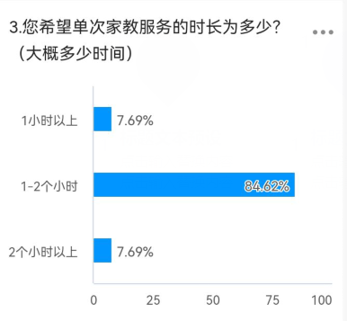
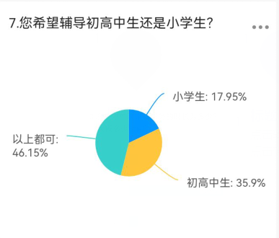

能力与服务对象
由此可见，大学生更擅长辅导数学物理等理科类的学科，同时对英语学科也有一定的辅导能力。一小半大学生对辅导对象没有特定的要求，三分之一大学生希望辅导初高中生，剩余17.95%的大学生更希望辅导小学生。
目前，没有家教经验的大学生占大多数，一小部分辅导过理科的学习。可以看出，家长及学生对理科的需求胜过对文科的需求。

Slide 19
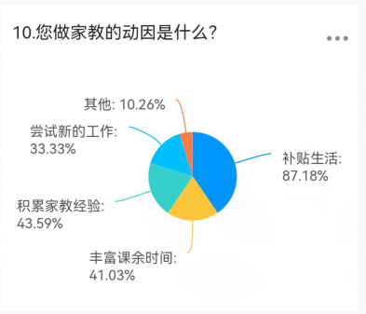
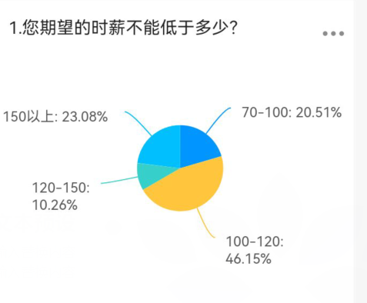
时薪与动因
时薪
大部分大学生期望的时薪在100-120之间，四分之一的期望在150以上，最低时薪为70-100。
动因
补贴生活的占了大部分，说明大学生对生活品质有较高要求。尝试新的工作占三分之一，可见大学生具有挑战新事物的勇气。积累家教经验的占43.59%，可见这部分大学生对未来比较有规划，在学习生活中已经有了积累工作经验的意识。还有41.03%的大学生为了丰富课余时间而选择家教，说明大学的学习生活较为轻松，同学们有足够的时间进行课外的活动。

Slide 20
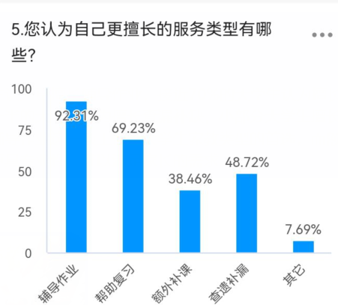
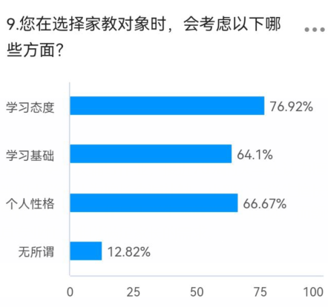
服务类型和学生个性差异
服务类型
超过九成的大学生认为更擅长辅导作业，接近70%的大学生认为擅长帮助复习，不到一半的大学生认为擅长查漏补缺，小部分大学生擅长额外补课。可见，辅导作业这一项工作是大学生家教类型的首选，而额外补课这一项可能更具专业性，难以满足家长的需求。
学生个性差异
76.92%的大学生会考虑学生的学习态度，64.1%的大学生会考虑学习基础，三分之二的大学生会考虑学生的个人性格，只有12.82%的大学生觉得无所谓。说明大学生在选择家教对象时，最关注学生的学习态度，同时也会兼顾学习基础和个人性格。

Slide 21
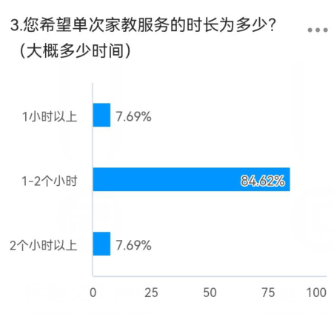
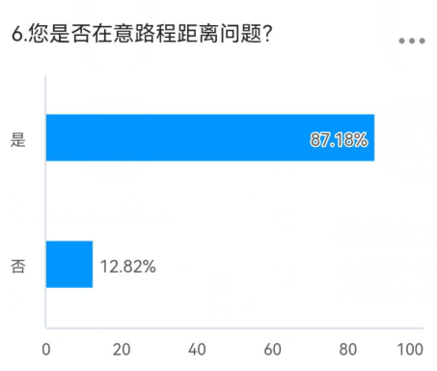

大学生提供家教服务的时间大部分在周末，期望服务时长在1-2小时的占绝大多数，同时会考虑路程距离问题。说明大学生的周末比较空闲，但不愿意花费过多时间在家教以及来回的路程上。
时间与距离
标题文本预设
标题文本预设
标题文本预设
点击输入替换内容
点击输入替换内容
点击输入替换内容
点击输入替换内容
点击输入替换内容
点击输入替换内容

Slide 22
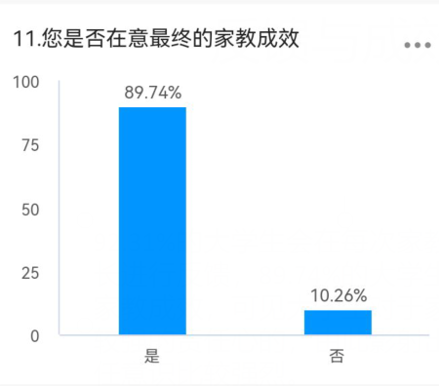
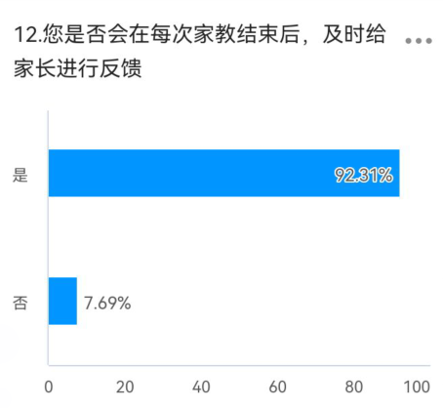
反馈与成效
92.31%的大学生会在每次家教结束后给家长进行反馈，89.74%的大学生在意最终的家教成效，可见大学生对于家教还是有比较强的责任心的，由此影射出大学生的责任意识比较强烈。

Slide 23
04
平台功能概述

Slide 24
信息对接概述
时薪
能力
时薪是否符合预期？
成绩是否比较好？
是否有获奖经历？
教师
家长
关注点
时间地点
经验
是否有空余时间？
地点是否交通便利？
教师
家长
是否有做家教的经验？
家长
教师
教授科目
教授科目
科目是否擅长？
是否有能力？
所擅长科目是否符合需求？

Slide 25
用户注册
教师注册
家长注册
学生注册成为教师需要填写基本身份信息，联系电话，邮箱等，之后需要选择自己的学历，擅长科目，希望提供的服务类型（授课，辅导作业，准备考试），预期服务时间与期望报酬。
有条件的学生可以提供在校成绩证明与获奖证明，平台会依据材料给学生生成标签。完成之后学生成为注册教员
家长可以选择自己孩子的年级与科目，系统会为其构建个性化服务界面

Slide 26


双向选择
家长选择教师
教师选择家长
筛选教师简历
查看教师评价
选择心仪教师
筛选家长需求（订单）
查看学员信息
选择接受订单

Slide 27
订单组成概述
授课科目
授课方式
线上
线下
时间地点
授课内容
考试复习
辅导作业
时薪
特殊要求
性别
学历

Slide 28
家长选择教师
教师填写简历
发布简历
家长查看简历
家长选择教师
通知教师
教师接受订单

Slide 29
具体流程
教师展示信息
除了基本信息，教师的学历，擅长科目，擅长服务类型，可提供服务时间，所在学校位置，期望报酬，成绩证明与获奖情况都会在教师选择界面展示给家长，还可以看到系统生成的特殊标签（如获得过数学竞赛一等奖）
家长选择教师
家长可以直接选择心仪的教师并与之合作，在教师选择界面家长可以根据教师性别，教师学历，擅长科目，服务类型（线上网课，辅导作业，预习课程，考前复习等），服务时间进行筛选。家长还可以根据期望报酬进行排序。

Slide 30
教师选择家长
家长填写订单
发布订单
教师查看订单
教师选择家长
家长同意/拒绝
通知教师

Slide 31
具体流程
家长提出订单
家长可以提出订单，需要填写授课科目，费用，学员年级，授课地点，授课时间，学员具体情况（学习基础，性格，态度等），授课内容简介（作业还是授课，是否临近考试，是否需要预习，是否需要线上授课等），对教师的学历，性别与经验是否有要求，是否需要反馈等等
教师选择订单
筛选条件为科目，授课区域，授课时间，费用。选择合适的筛选条件之后，教师可以点开订单，查看具体信息，包括授课科目，费用，学员年级，授课地点，授课时间，学员具体情况（学习基础，性格，态度等）等

Slide 32
提升等级
获得好评
完成订单
活跃度高

Slide 33
等级优势
优先推荐
增加发布机会
增加申请机会
……..

Slide 34
等级制度
等级是体现用户质量的机制，每次完成交易都会提升等级，
获得好评也会提升等级。
25%
等级较高的家长会被认为信誉良好，是优质客户，更容易被教师发现并接单
25%
等级较高的教师也会被认为富有经验，授课能力强，更容易被家长发现并选择
25%
等级高的用户在界面上也会有更醒目突出的显示方式（比如等级标志，额外标签，皮肤等），这让高等级的用户更容易达成交易
25%

Slide 35
评价体系
家长评语
标签
好评
差评
有责任心，能力强
授课无帮助，不符合要求
评价体系
评价处理
评价申诉
停用账号
第三方调解

Slide 36
评价体系
每次授课完成之后，家长可以给教师进行一次评价，评价的等级分为特别好评，好评，中评与差评。
多次被差评的教师会被封停账号，时间根据差评数目决定，平台会提供指导意见与教师培训视频，多次被差评的家长也会被封停账号。
评语可以是手动输入，也可以是系统自带的标签。对于教师有（责任心强，授课能力强，幽默风趣，对成绩有帮助，经验丰富）等，对于家长有（态度良好，当面结算报酬，教学环境好，家长与学生配合）等标签
得到差评的客户可以进行申诉，服务人员会进行调解，如果调解成功可以取消差评与恢复账号。如果客户多次恶意给出差评，也会被封停账号。

Slide 37
会员制收费
更多的教师资源
职位优先应聘
精细化的教师推荐
优质客户推荐
更多招聘机会
更多应聘机会

Slide 38
VIP权益
家长可以支付一定费用开通VIP服务，VIP将能够获取更多高质量的教师资源，更多的试课次数，发出的订单也更容易被教师查找到
教师也可以开通VIP服务，可以查看到更多订单（并且比普通老师更先看到新发布的订单），可同时发出的接单请求次数增加
VIP服务的收费分为按月收费与按年收费

Slide 39
BUSINESS REPORT
演示完毕 谢谢欣赏
总结计划 | 营销策划 | 企业介绍 | 品牌宣传

